Slide 1

TOÁN 4
Tập 1
Tuần 15
Bài 43: Luyện tập - Tiết 2

Slide 2



Slide 3
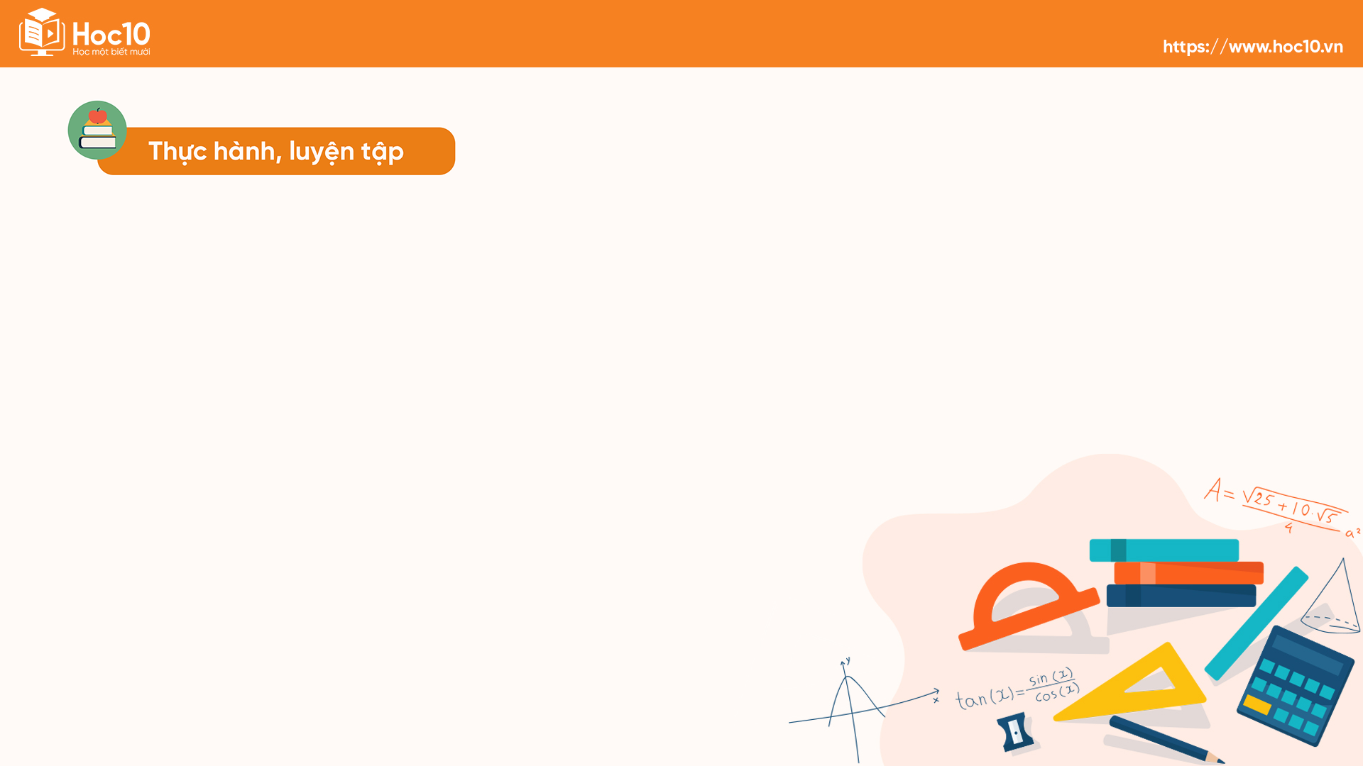


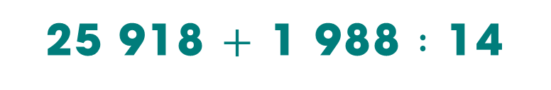
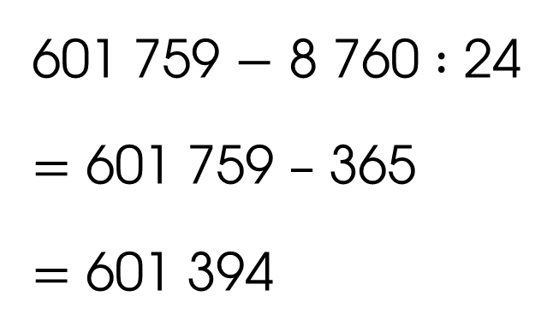
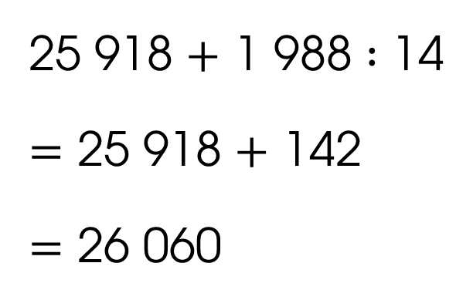
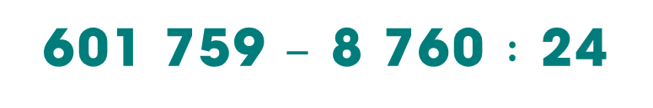
03
Tính giá trị của mỗi biểu thức sau:
25 918 $+$ 1 988 $:$ 14
601 759 $–$ 8 760 $:$ 24
25 918 $+$ 1 988 $:$ 14
$=$ 25 918 $+$ 142
$=$ 26 060
601 759 $−$ 8 760 $:$ 24
$=$ 601 759 $–$ 365
$=$ 601 394

Slide 4
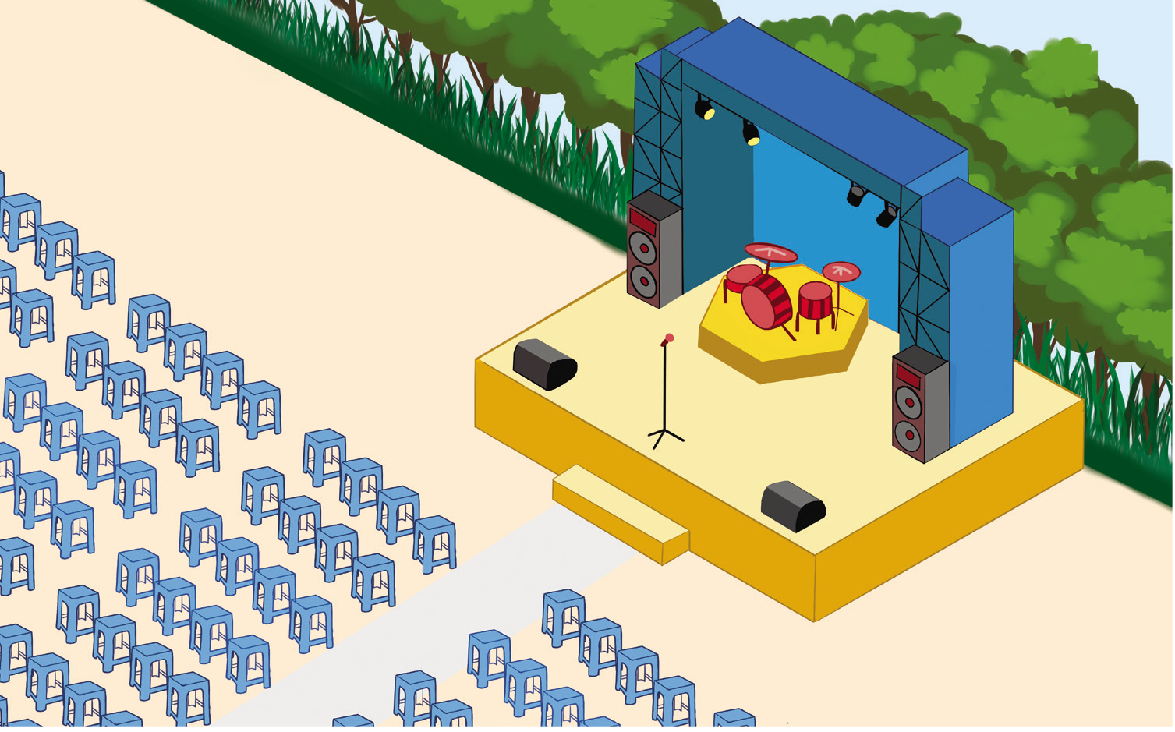
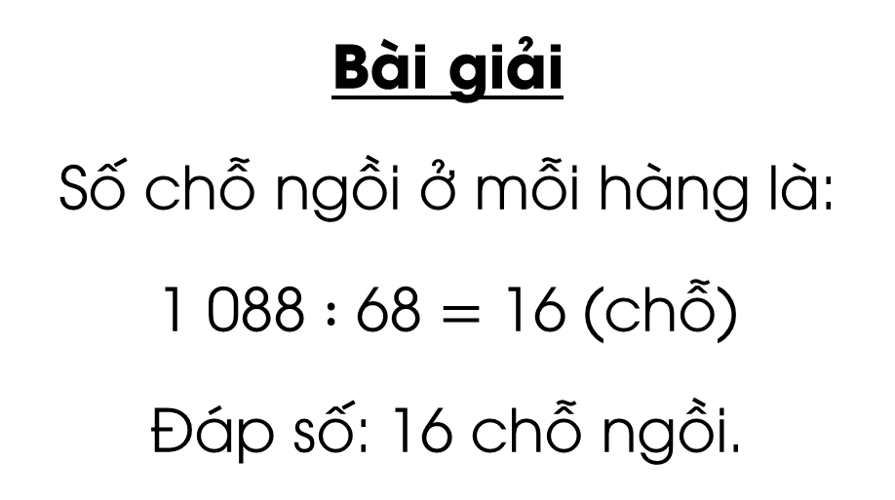
04
Một sân khấu biểu diễn ngoài trời có 1 088 chỗ ngồi, được xếp đều thành 68 hàng. Hỏi mỗi hàng có bao nhiêu chỗ ngồi?
Bài giải
Số chỗ ngồi ở mỗi hàng là:
1 088 $:$ 68 $=$ 16 (chỗ)
Đáp số: 16 chỗ ngồi.

Slide 5


Slide 6
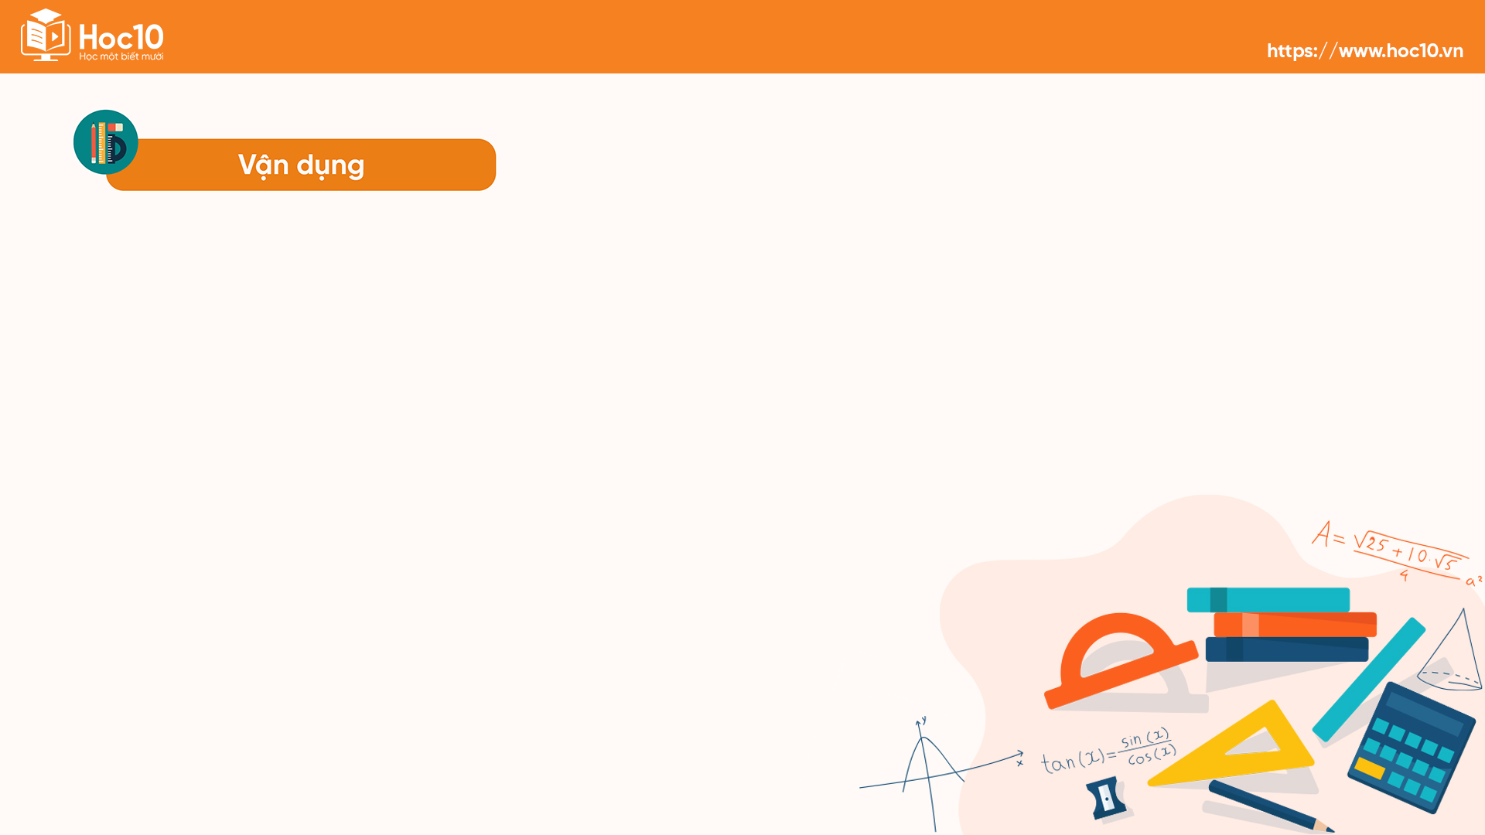
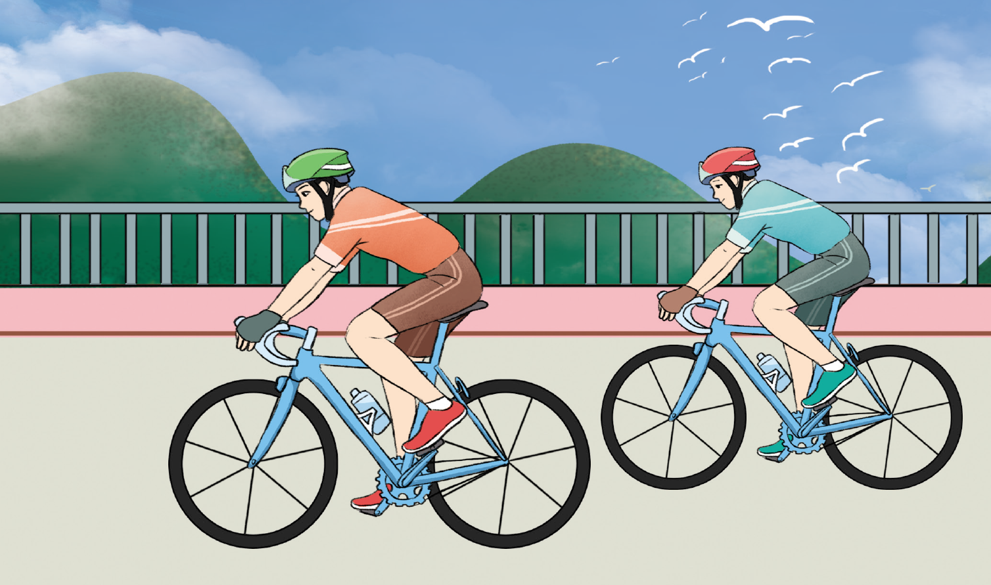
Một vận động viên đua xe đạp, trong 1 giờ 5 phút đi được 33 km 215 m. Hỏi trung bình mỗi phút người đó đi được bao nhiêu mét?
05

Slide 7


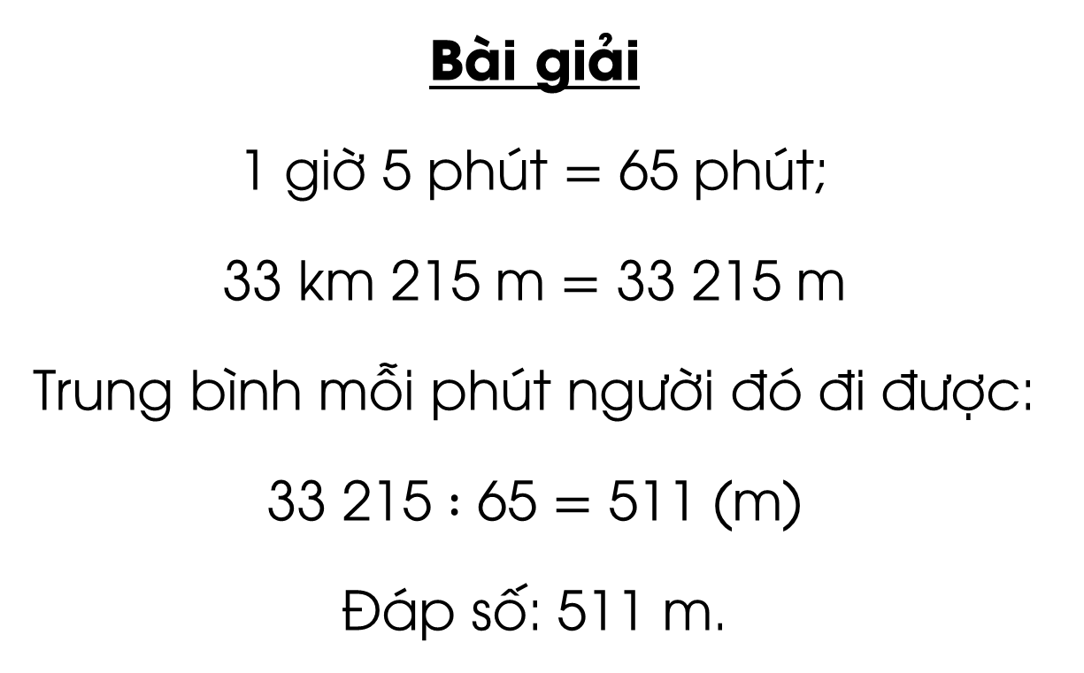
Bài giải
1 giờ 5 phút $=$ 65 phút;
33 km 215 m $=$ 33 215 m
Trung bình mỗi phút người đó đi được:
33 215 $:$ 65 $=$ 511 (m)
Đáp số: 511 m.
05

Slide 8



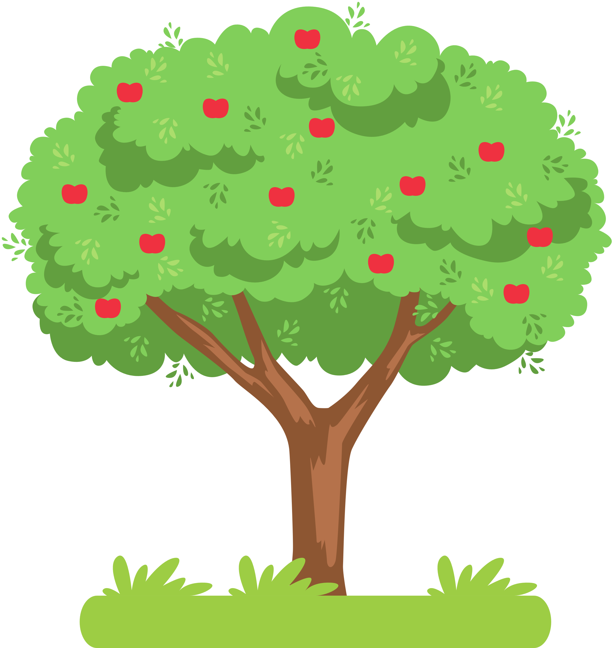





TRÒ CHƠI HÁI TÁO

Slide 9

Hướng dẫn
- GV click “Bắt đầu” để bắt đầu trò chơi.
- Mỗi quả táo tương ứng với 1 câu hỏi.
- GV click vào hình tròn có chứa số câu hỏi để đến câu hỏi.
- Sau khi chọn đáp án, GV click vào bảng “Quay về" để về màn hình hái táo.
- Click vào quả táo tương ứng, quả táo sẽ rơi xuống.

Slide 10












Câu hỏi
1
2
3
4
5

Slide 11



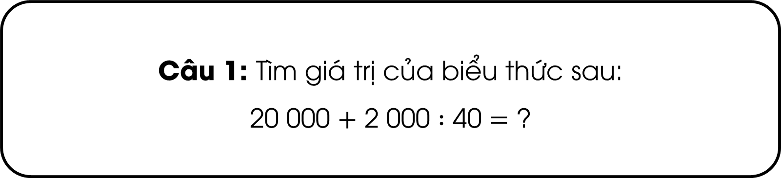
Câu 1: Tìm giá trị của biểu thức sau:
20 000 $+$ 2 000 $:$ 40 $=$ ?
A. 20 050.
B. 20 005.
C. 20 500.
D. 25 050.

Slide 12
Câu 2: Một buổi biểu diễn có 1 088 chỗ ngồi, xếp đều thành 68 hàng. Hỏi một hàng có bao nhiêu chỗ ngồi?
C. 10 chỗ ngồi
A. 14 chỗ ngồi
C. 16 chỗ ngồi
D. 12 chỗ ngồi

Slide 13

Câu 3: Tìm thương của phép chia
2 120 $:$ 53 $=$ ?
A. 30
B. 50
C. 45
D. 40

Slide 14
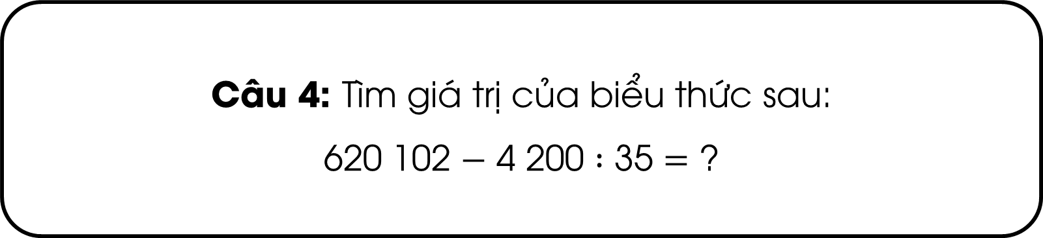
Câu 4: Tìm giá trị của biểu thức sau:
620 102 $−$ 4 200 $:$ 35 $=$ ?
A. 619 982
B. 629 981
C. 691 982
D. 621 998

Slide 15
Câu 5: Một tiệm hoa có 3 000 bông hoa chia đều cho 60 bó hoa. Hỏi một bó hoa có bao nhiêu bông hoa?
A. 60 bông hoa
B. 50 bông hoa
C. 40 bông hoa
D. 48 bông hoa

Slide 16

Qua bài học hôm nay, em biết thêm được điều gì?

Slide 17


Slide 18
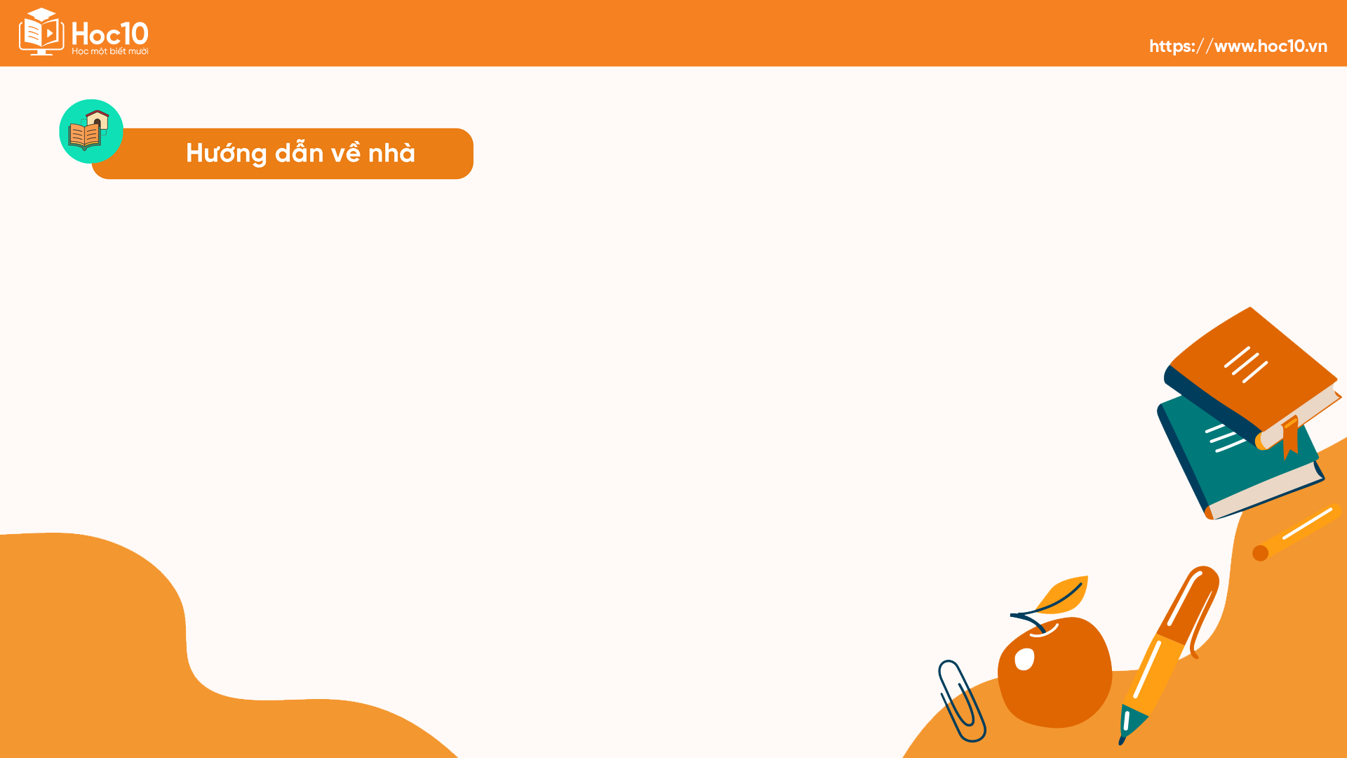

Ôn tập kiến thức đã học
Hoàn thành bài tập trong VBT
Đọc và chuẩn bị trước
Bài 46: Luyện tập chung

Slide 19


Slide 20


